Slide 1
KBS NerdyGadgets
Groep 3: Ole, Thijs, Jason, Wouter, Peter & Jurre

Slide 2
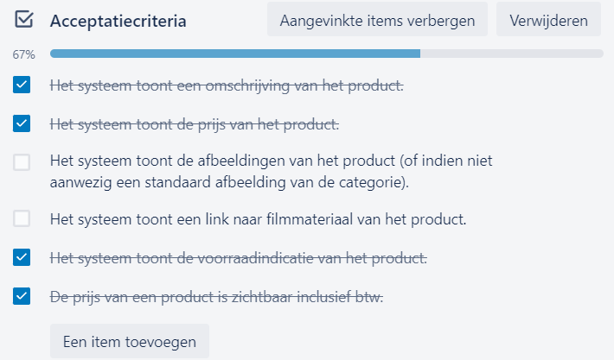
Uitwerking acceptatietest ‘Bekijken producten’
Het systeem toont de afbeelding(en) van het product
- Missend: Product 16 laat niet 3 afbeeldingen zien
- Advies: Meenemen naar sprint 3
Het systeem toont een link naar filmmateriaal van het product
- Missend: Dit is nu een iframe
- Advies: Laten zoals het nu is, dit is gebruiksvriendelijker

Slide 3
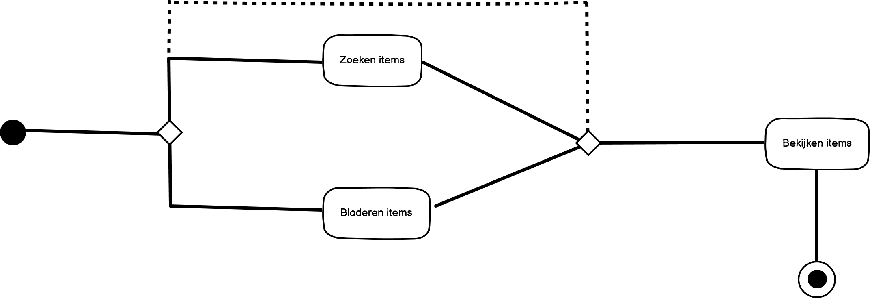
Activity Diagram

Slide 4
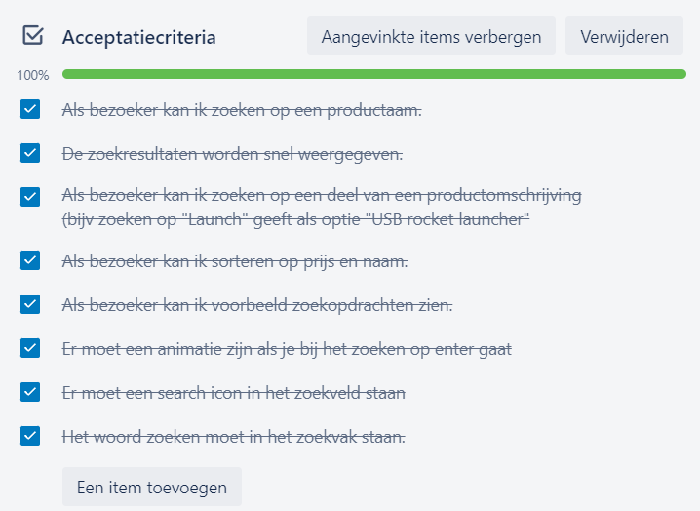
Acceptatiecriteria ‘Zoeken producten’

Slide 5
Uitwerking opdracht 3
Implementeer de index ‘zoekartikel’ (zie technisch ontwerp) om fulltext-search mogelijk te maken. Laat live zien dat de volgende query werkt:
SELECT stockitemid, stockitemname, searchdetails, marketingcomments, MATCH(stockitemname, searchdetails, marketingcomments) AGAINST ('usb green' in boolean mode) as score FROM stockitems ORDER BY score DESC;

Slide 6
Uitwerking opdracht 4
Laat live zien dat de code voor de interactieve catalogus ‘werkt’ en dat deze getest kan worden (volgend college)
NERDYGADGETS

